Slide 1

Cours 2:
Conception d’une IHM
Ludovic Maindron IHM Consulting
Ludovic Maindron
Ingénieur UTC en génie logiciel
DESS ergonomie Paris V
12 ans d’expérience en conception d’Interfaces Homme Machine
11/01/2012

Slide 2
Architecture logicielle côté client
APP1
APP2
…
Ludovic Maindron IHM Consulting
Couche de présentation
applicative
Patrons de conception
Couche écran
Composants graphiques
Couche composants
11/01/2012
Langage
(java, javascript, C#,
Objective C...)
API graphique

Slide 3
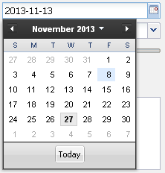
Entrer une information
Les tâches de saisie
  Facteur très important de pénibilité
  Source d’erreurs : problématique de dédoublonnage
Champ de saisie
  Simple
  Etendu : typée, texte riche…
Aide à la saisie : accélérer et sécuriser la saisie
  Filtrage clavier
  Suggestions et auto-complétion
  Tolérance à l’erreur : mispelling
  Valeurs par défaut : efficace mais risque d’erreur
Ludovic Maindron IHM Consulting
11/01/2012

Slide 4
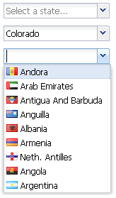
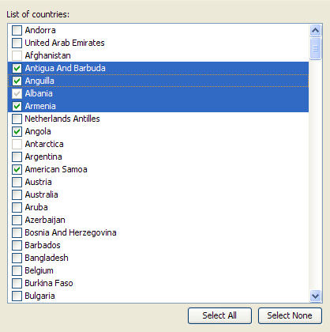
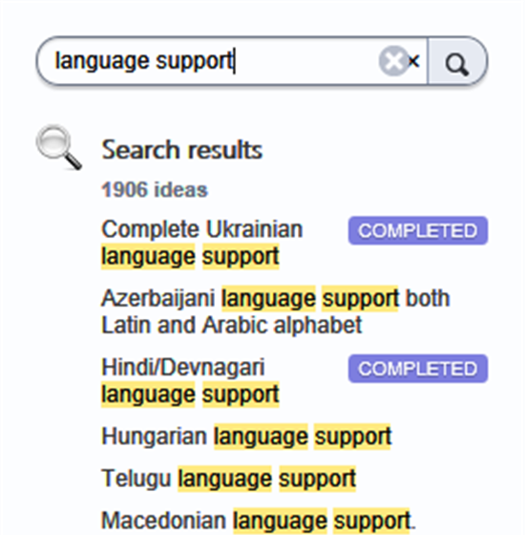
Faire un choix
Fixe : moins de 10 éléments
  Exclusif : boite à option
  Cumulatif : case à cocher
Variable mais limité : quelques dizaines d’éléments
  Exclusif : liste déroulante
  Cumulatif : liste à cocher
Sans limite
  Champ de recherche avec suggestions
  Champ de saisie non éditable avec un bouton
Ludovic Maindron IHM Consulting
11/01/2012

Slide 5
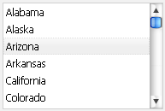
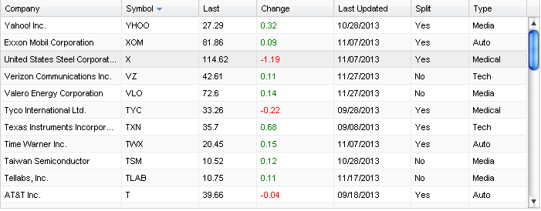
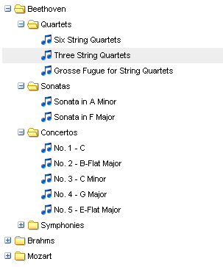
Les listes et leurs dérivés
Listes
  Ensemble d’occurrence d’un même type
  Contenu de chaque cellule plus ou moins complexe
Tableaux
  Colonnes : triable, ordonnancable, largeur variable
  Lignes : hauteur fixe
  Limites : nombre de lignes et de colonnes
Arbres
  Une liste avec des relations hiérarchiques
  Limites : profondeur de hiérarchie
Ludovic Maindron IHM Consulting
11/01/2012

Slide 6
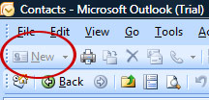





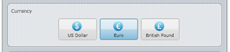


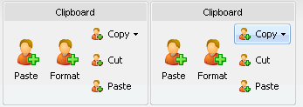
Les boutons
Boutons simples
  Déclencher une action
  Etats : actif, inactif, appuyé, survolé
  Texte et/ou icône ?
Poussoirs
  Changer de mode d’affichage : alternative aux onglets en mobilité
  Pas plus de 4-7 boutons groupés
Déroulants
  Alternative au menu
  Split button
Barre d’outils
  Plus ou moins complexes
Ludovic Maindron IHM Consulting
11/01/2012

Slide 7
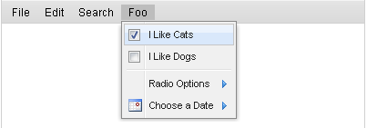

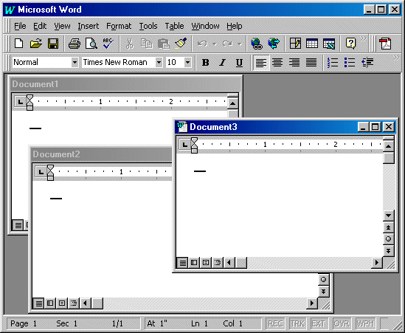
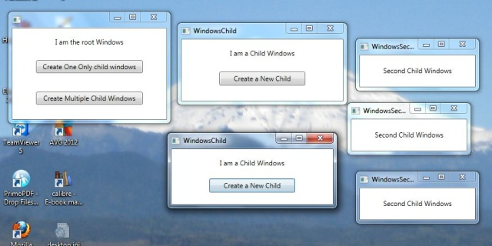
Navigation et menu
Les menus
  Le menu principal
    Tour de contrôle de l’application
    Définit le chemin vers les fonctions les plus courantes
  Les menus contextuels
    Uniquement des points d’entrée alternatifs
Multifenêtrage
  Logique SDI, MDI
  Empilement de fenêtre
Ludovic Maindron IHM Consulting
11/01/2012

Slide 8
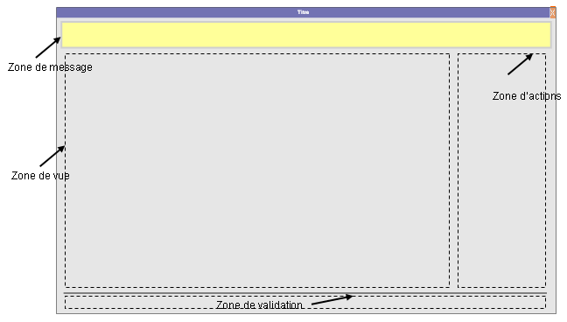
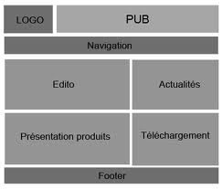
Spatialisation ou zoning
Ludovic Maindron IHM Consulting
Définition : organiser les composants graphiques pour structurer l’information
  Choix de la dimension : éviter troncage du texte et usage d’abréviation
  Choix de la position : tenir compte du sens de lecture et du niveau d’importance de l’information
  Définit les zones de l’écran et surtout leur imbrication
Objectif : assurer une présentation structurée et cohérente
11/01/2012

Slide 9
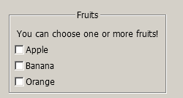
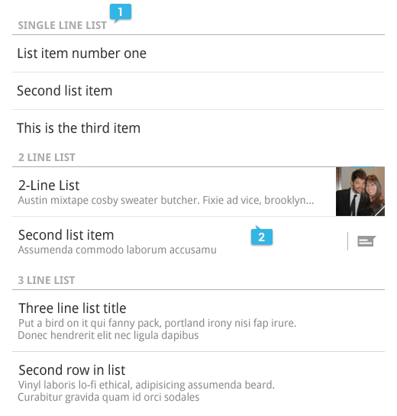
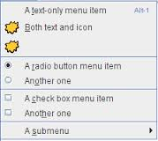

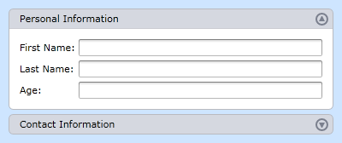
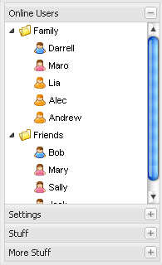
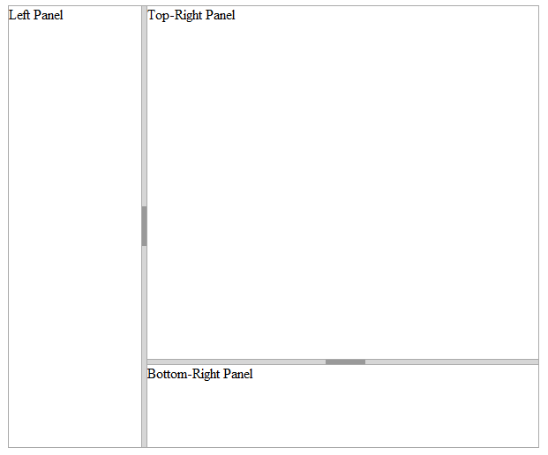
Composants dédiés au zoning
Regrouper des informations
  Cadre avec titre
  Ligne avec ou sans titre : structuration verticale
Onglets
  4-7 pages max, principe d’indépendance
  Un seul onglet, jamais d’imbrication
  « Nice to have » : reordonnancement, cacher/montrer
La face cachée de l’IHM
  Barre de défilement
  Panneau déroulant
  Splitters
  Accordéons
Ludovic Maindron IHM Consulting
11/01/2012

Slide 10
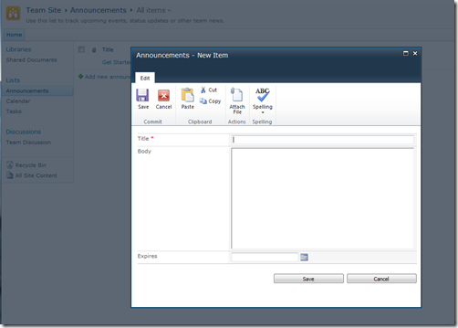

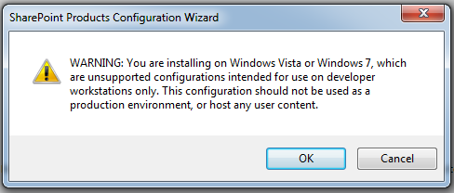
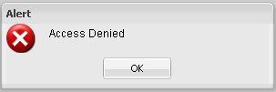
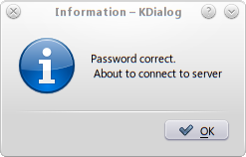
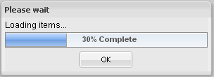
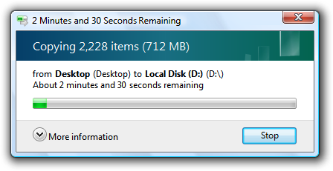
Les boites de dialogues
Notion de modalité
  Le système attend une interaction de l’utilisateur pour poursuivre les traitements
  Comportement synchrone : le dialogue homme/machine est suspendu jusqu’à le système obtienne une réponse de l’utilisateur
Boites de dialogues standards
  Demande de confirmation
  Message d’information ou d’erreur
  Message d’avertissement
  Message d’attente
Ludovic Maindron IHM Consulting
11/01/2012

Slide 11
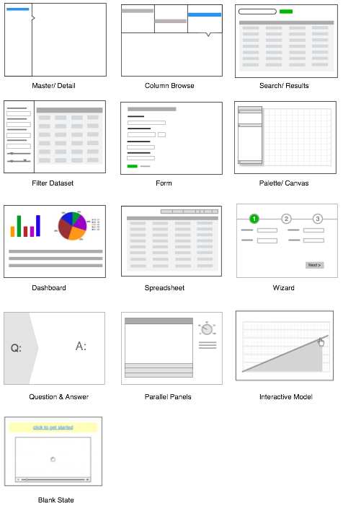
Patrons de conception IHM
Solutions préconçues permettant de résoudre des problématiques récurrentes de dialogue homme machine
Usage répandu dans les applications rendant probable sa connaissance par l’utilisateur
Imbrication de patrons possible
Ludovic Maindron IHM Consulting
11/01/2012

Slide 12
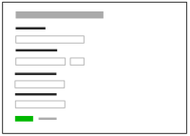
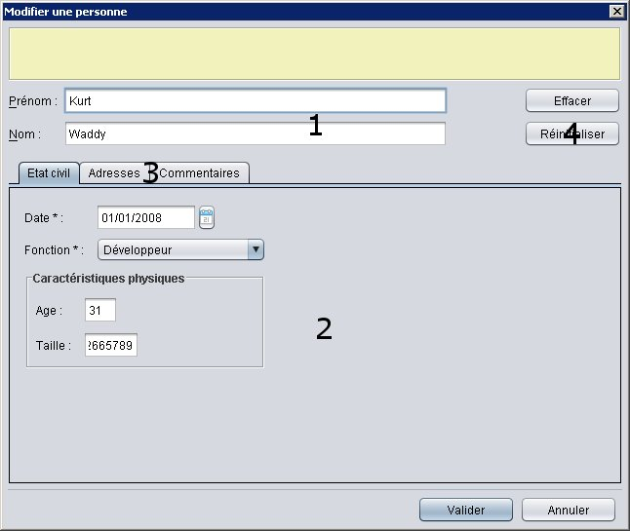
Formulaire
Définition : saisie séquentielle d’informations
Priorité des informations
  1 : Zone supérieure, toujours visible et dont les informations sont lue en premier par l’utilisateur
  2 : premier onglet, visible à l’ouverture de l’écran
  3 : autres onglets, visible par sélection de l’utilisateur
  4 : boutons ouvrant une fenêtre avec informations secondaires
Problématique de performances
  Minimiser les informations
  Chargement asynchrone des onglets
Ludovic Maindron IHM Consulting
11/01/2012

Slide 13
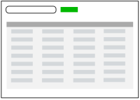
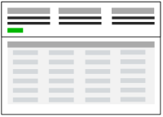
Recherche et résultats
Ludovic Maindron IHM Consulting
Association d’un formulaire de recherche et d’une liste ou un tableau de résultats
Bouton Rechercher : lance la recherche puis affiche les résultats
  Facultatif si un seul champ ou en l’absence de champ de saisie
Problématique de performance : jointure multiple, elastic search
L’utilisateur doit pouvoir identifier la requête
  Seuls les champs remplis sont pris en compte suivant un ET logique
  Opérateur : égalité stricte par défaut, sinon indiqué visuellement
Variantes :
  Recherche/détail (1 seul résultat)
  Tableau ou liste filtrée
11/01/2012

Slide 14
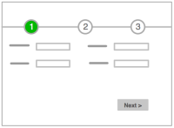
Assistant
Ludovic Maindron IHM Consulting
Enchainement séquentiel d’écrans correspond aux étapes d’un processus
Nombre d’étapes pas forcement fixe car la navigation peut être arborescente.
A utiliser pour lancer un traitement nécessitant de séquencer les informations à saisir (type arbre de décision)
11/01/2012

Slide 15

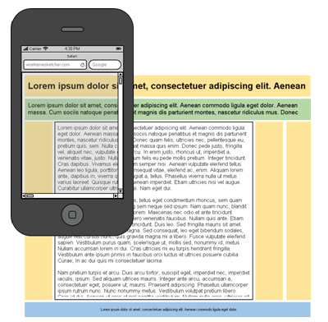
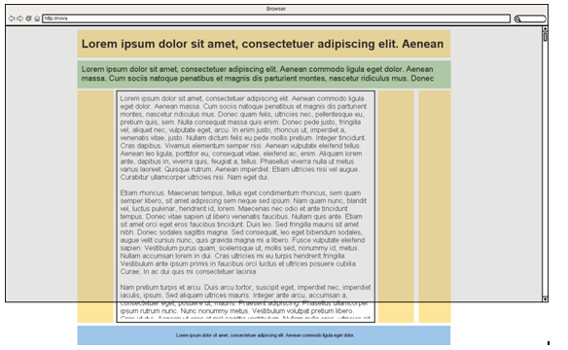
Responsive design : problématique
Définition : principes de conception adressant la problématique d’affichage d’une IHM sur différents types de terminaux
Problématique ergonomique
  Variabilité : ratio, densité, surface physique
  Petits écrans : lisibilité, effet timbre poste, boutons non accessibles, barres de défilement
  Grands écrans : effet loupe, syndrome du plus petit écran commun, perte d’espace utile (bandes latérales), images bitmap trop petites ou pixellisées
Ludovic Maindron IHM Consulting
11/01/2012

Slide 16
Responsive design : solutions
Conception par layout
  Politique de placement des composants graphiques en fonction de la taille de l’écran
  La taille des composants se réduit/s’agrandit en fonction de l’espace disponible
  Quelques layouts standards que l’on peut imbriquer
  Nécessite des éléments sur l’activité pour décider quelle sont les zones prioritaires
Ressources graphiques adaptées
  Fournir les images en plusieurs tailles
  Images agrandissables sans perte de qualité : techniques des 9 images
Ludovic Maindron IHM Consulting
11/01/2012

Slide 17
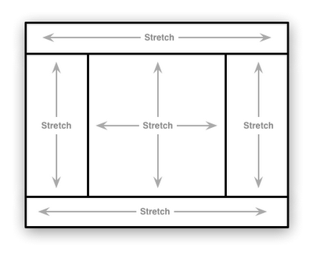
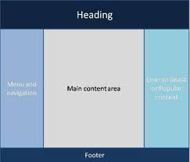
Responsive design : Border Layout
Ludovic Maindron IHM Consulting
Zone centrale prioritaire : hauteur et largeur >60%
Pied de page et haut de page facultatif à hauteur fixe
Zone gauche et droite facultative à largeur fixe
Utiliser des panneaux repliables permet de maximiser l’espace utile
11/01/2012

Slide 18
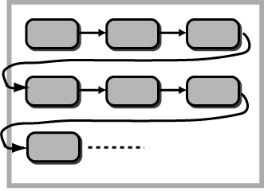
Responsive design : Flow Layout
Ludovic Maindron IHM Consulting
Métaphore de la lecture : les composants sont dessinés sans troncage de gauche à droite puis de haut en bas
Layout par défaut en HTML (display:inline)
11/01/2012

Slide 19






Vos Questions ?
Ludovic Maindron IHM Consulting
Ludovic Maindron
Consultant ergonome
l.maindron.ihmconsulting@gmail.com
06 28 07 22 35
@ludolmn
11/01/2012
Sources :
http://designingwebinterfaces.com/designing-web-interfaces-12-screen-patterns

